Slide 1
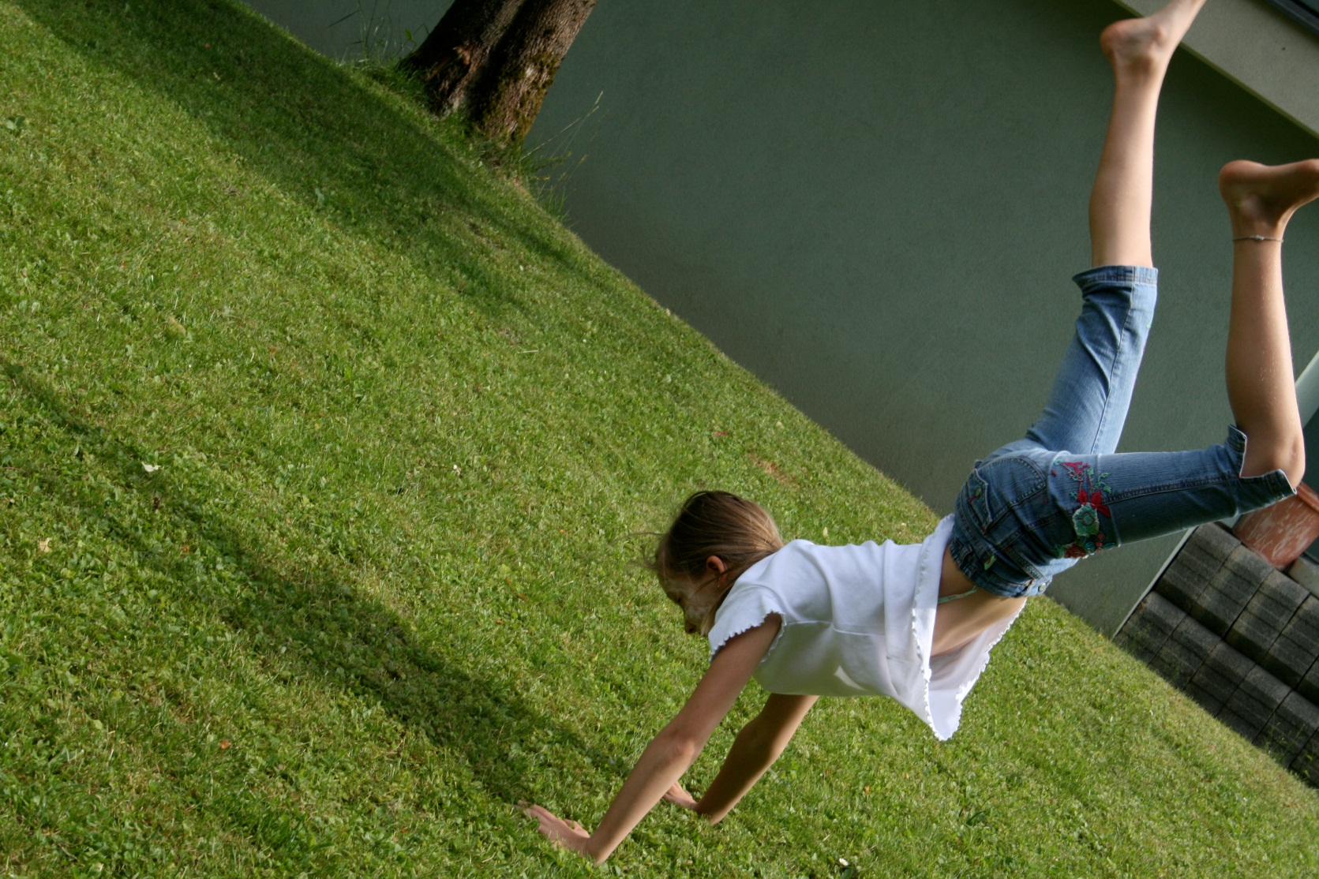
PLATZ DA!

Slide 2
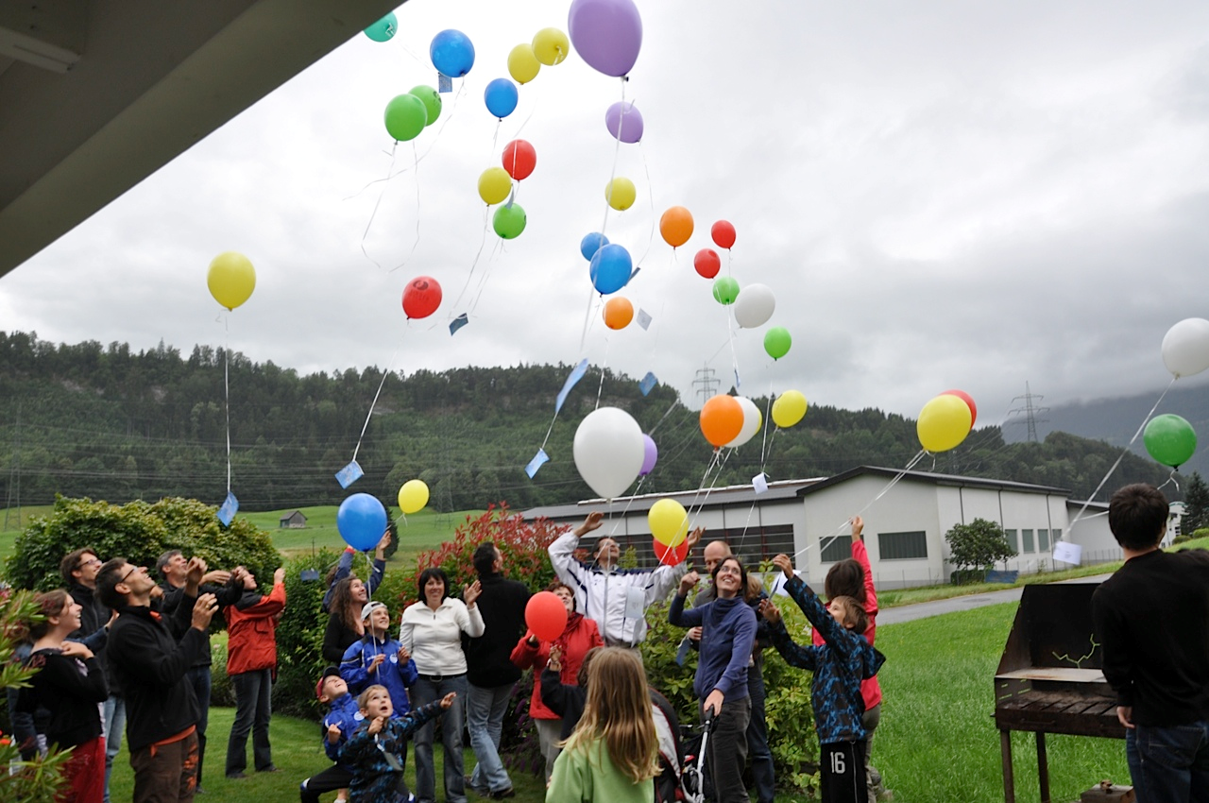
Zum Spielen, Lachen, Leben!

Slide 3
Vorstellung des Spiel- und Freiraumkonzepts

Slide 4
Spiel- und Freiraumkonzept
Grundlage: Spielraumgesetz des Landes 2009
Ziel: Nutzbare Spiel- und Freiräume sollen zur Verfügung gestellt werden
Erstellung des Konzepts mit Einbeziehung von Kindern, Jugendlichen und Eltern
Februar – Oktober 2012
Beschlussfassung durch die Gemeindevertretung im November 2012

Slide 5
Kerngruppe
Landschaftsarchitektin Ing. Elisabeth Gruber
Projektmoderatorin Sabine Graber
Sozialausschussobfrau Dr. Evelyn Pfanner
Jugendausschussobmann Johannes Lampert
Margareta Baldessari
Lena Schär
Bürgermeister Helmut Lampert

Slide 6
Fokus
ältere Kinder und Jugendliche
Naturnahe Spiel- und Freiräume
Vorhandene Ressourcen optimieren
„Enkeltauglichkeit“

Slide 7
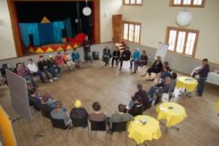
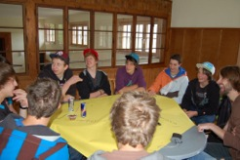
Beteiligungsprozess
Große Startveranstaltung mit Zirkus Pizzicato
Jugendbeteiligung durch Workshops
Kreativcafés für interessierte BürgerInnen

Slide 8
Ergebnisse des Beteiligungsprozesses
Starkes Bedürfnis nach Begegnung im öffentlichen Raum
Attraktiveren des Ortskerns fördert Identität mit Göfis und das Gemeinschaftsgefühl
Schaffung von neuen Spiel- und Freiräumen durch Anbindung an bestehende Ressourcen

Slide 9
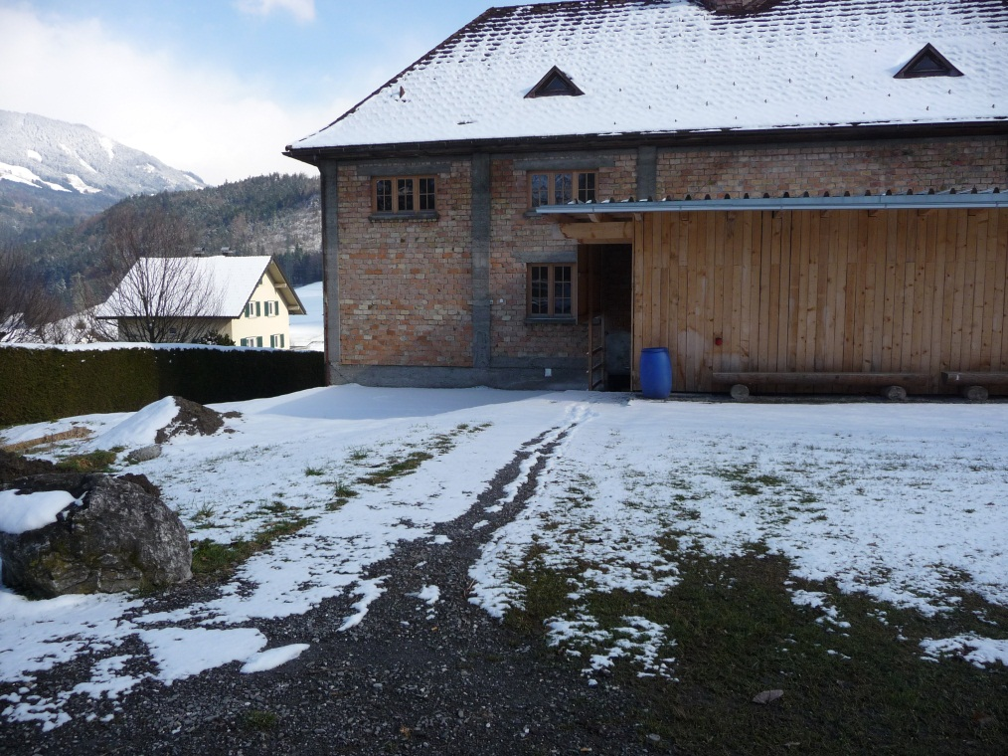
Hohe Priorität
Schulhof VS Kirchdorf
bugo-Wiese
Spiel- und Sportplatz Hofen
Grill&Chillplatz

Slide 10
Matrix
Genaue Auflistung in Tabellenform als Planungs- und Controlling Instrument
Welcher Spielraum
Istsituation
Sollsituation
Priorität
Empfohlene Beteiligung
Realisierungszeitpunkt
Status der Umsetzung

Slide 11
Ausschnitt Matrix

Slide 12
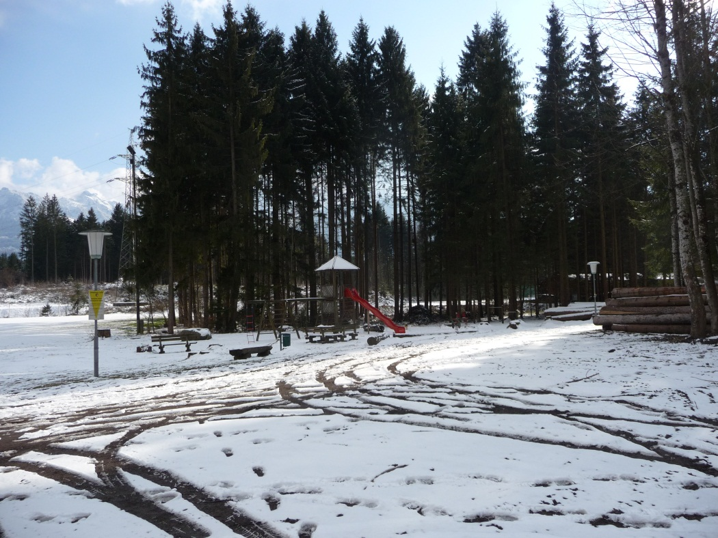
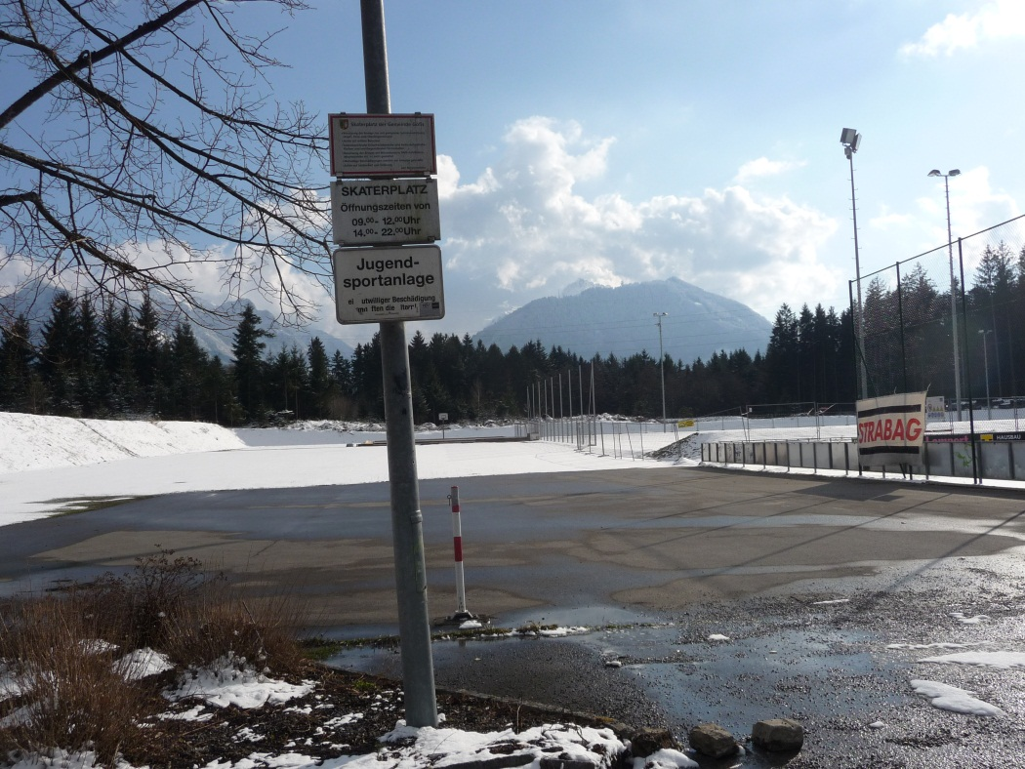
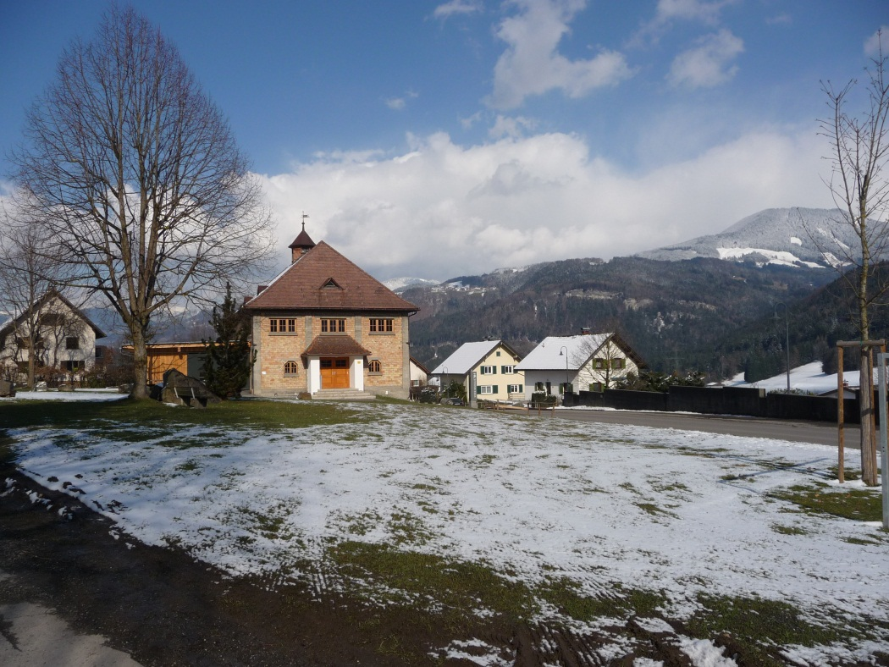
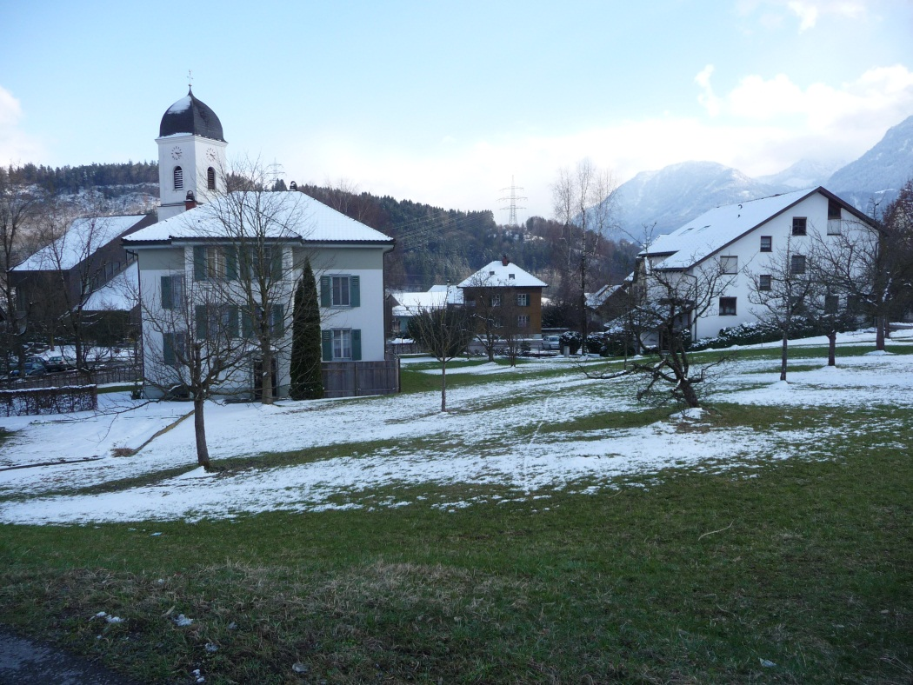
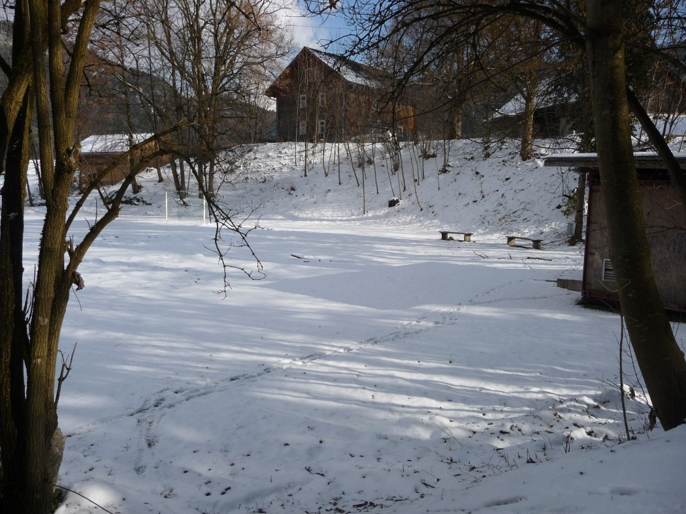
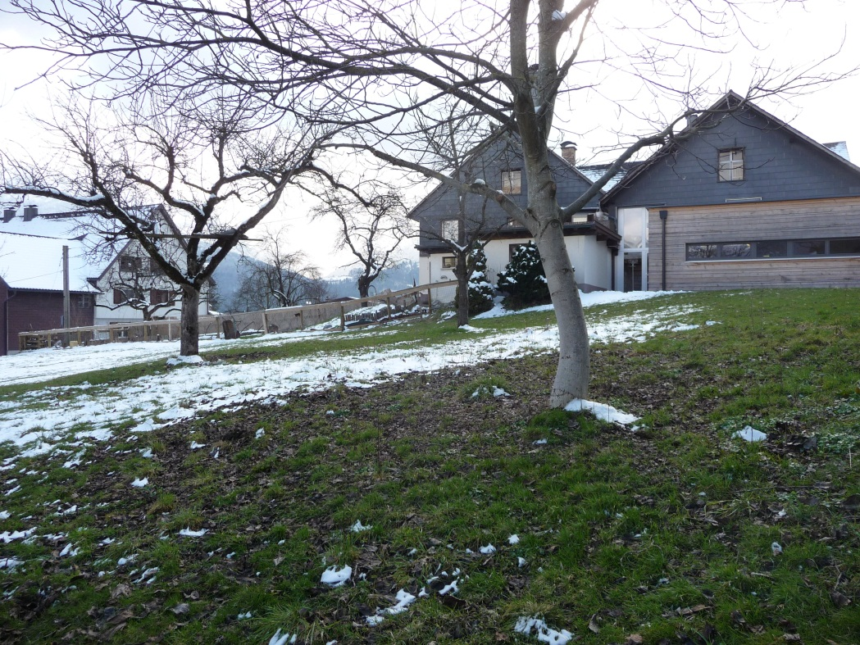
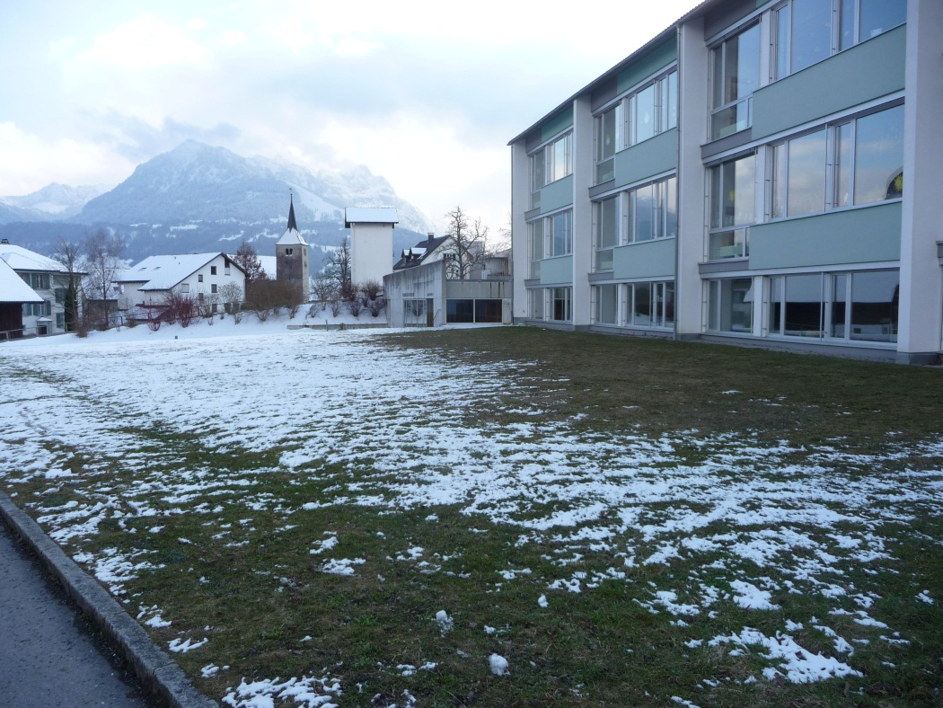
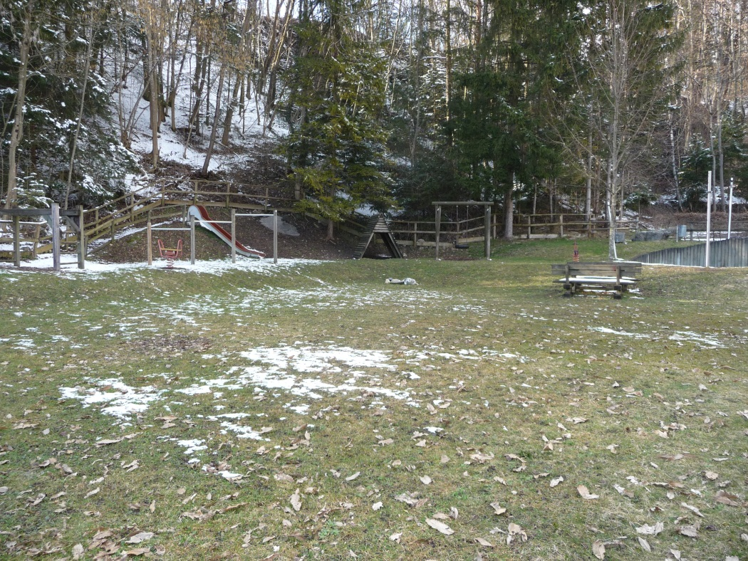
Was gommr a?
VS Kirchdorf
Freiraum Bugo
Vereinshaus
Spielplatz Hofen
Sportanlage Hofen
Spielplatz Agasella
Sportplatz Agasella
Pfarrwiese

Slide 13
Naturräume zum Spielen
Bäche (Tufnerbach, Bolabach,…)
Hügel (Saxerstraße, Riedweg,…)
Wald/Wiesen (Gasserplatz, Katzentobel,…)
Ruine (Heidenburg, Sigburg,…)

Slide 14
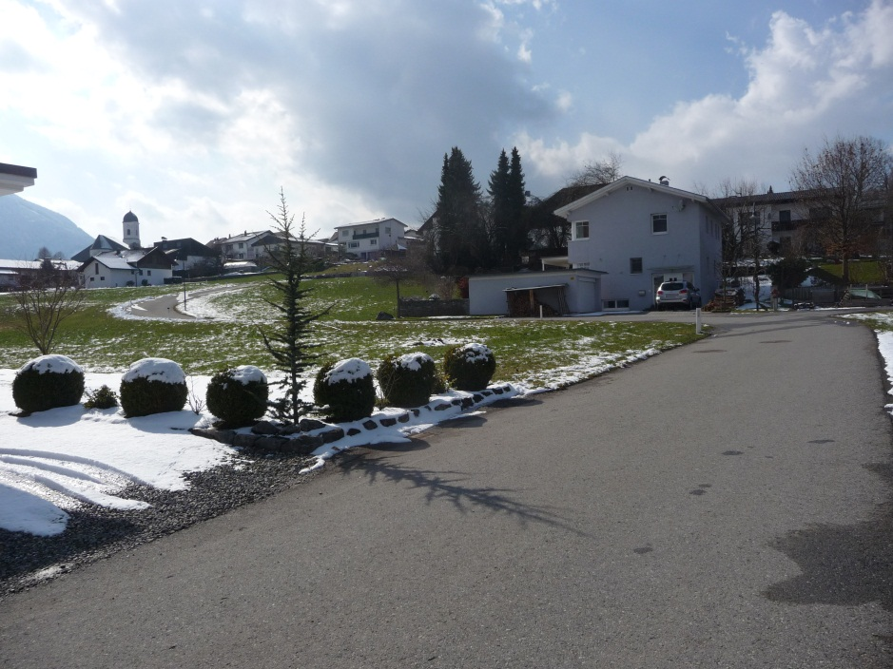
Straßen und Wege
Wegverbindungen
Bestehende verbessern, Neue schaffen (Fußwege)
Gefahrenstellen
Spielstraßen
Räterstraße, Pfitz, Saxer

Slide 15
Jetzt gommr‘s a!
Wo möchte ich mich einbringen?
Wen kenne ich, der noch mitmachen möchte?
„Des machr mr!“
Wir bringen Ideen und helfen mit!
Unterstützung von der Kerngruppe und der Gemeinde

Slide 16
Vielen Dank für Ihre Aufmerksamkeit und Ihr persönliches Engagement!

